Slide 1

Notes:
Identidade visual

Slide 2

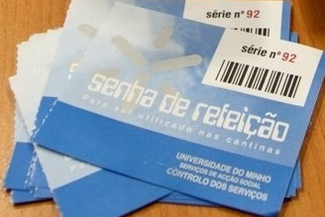
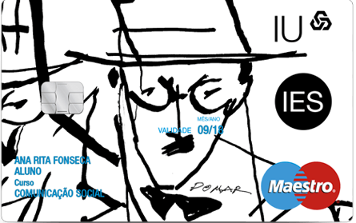

Identificação
Serviços
Notes:
Segmento de mercado (quais são os clientes, utilizadores finais, etc.);

Slide 3

Identificação dos utilizadores
Centralização dos serviços prestados pelos clientes
Personalização do nome e serviços
Preços competitivos
Segurança
Notes:
Identidade visual

Slide 4


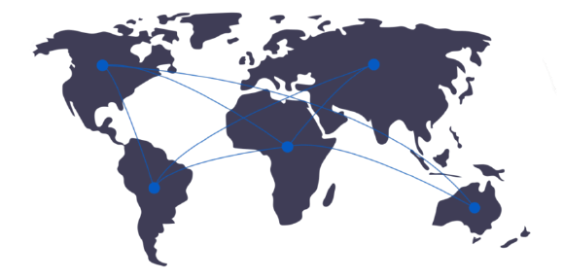

Foco inicial.
Construção do MVP;
Usar o sucesso como publicidade;
Alargar número de clientes nesse setor.
Aumentar número de clientes em outros setores;
Trilhar o caminho para nossa missão.
Notes:
Estratégia de Negócio

Slide 5


Utilizadores
Clientes
Tem-se 396.909 pessoas
no ensino superior.
Houve um aumento de 15 % de estudantes estrangeiros.
Portugal possui 287 instituições de ensino superior.
Notes:
Segmento de mercado (quais são os clientes, utilizadores finais, etc.);

Slide 6


Canais de comunicação inicialmente forma presencial e depois alargados por meios de comunicação digitais.
A relação com cada cliente será personalizada;
A relação com os utilizadores será pautada em feedbacks em relação ao produto.
Notes:
Canais de Comunicação

Slide 7


 | ID.Gov | Cartão Físico UM | ID estudantil | ID123 | Let´s ID
Solução Digital
Adaptabilidade
Escalabilidade
Integração com serviços digitais
Credível no processo de identificação
Custo na reemissão de outro
Integração de serviços físicos
Notes:
Correntes perante ao nosso

Slide 8



Slide 9
Filipa Parente A82145
Rui Rodrigues A74572
Nuno Valente A81986
Pedro Ferreira A81403
Ricardo Dias PG39295
Diogo Duarte PG41843
Leonardo Silva PG39261
Mateus Ferreira PG37159
Alexandre Rodrigues A81451
Notes:
Identidade visual

